Slide 1
Автономное учреждение «Дошкольное Образовательное учреждение детский сад общеразвивающего вида с приоритетным осуществлением физического развития детей № 15 «Росинка» муниципального образования Ханты-Мансийского автономного округа – Югры городской округ город Радужный
Экспериментирование
Детский сад № 15 «Росинка»
2015 год

Slide 2
Непосредственный контакт ребенка с предметами или материалами, элементарные опыты с ними, позволяют познать их свойства. их качества, возможности, пробуждают любознательность, желание узнать больше, обогащают яркими образами окружающего мира. В ходе опытной деятельности дошкольники учатся наблюдать, размышлять, отвечать на вопросы, устанавливать причинно-следственную связь, соблюдать правила безопасности.

Slide 3
Задачи:
* Выявить значение детского экспериментирования в системе воспитания детей. * Расширять представления детей о свойствах воды
* Развитие познавательно-исследовательской и продуктивной деятельности. * Формирование целостной картины мира, расширение кругозора детей.

Slide 4
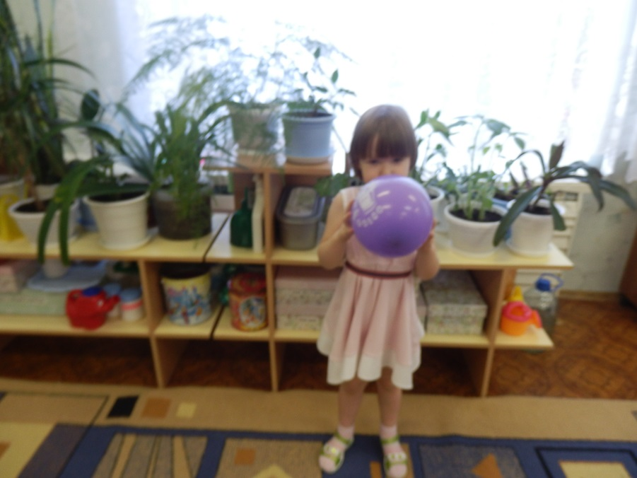
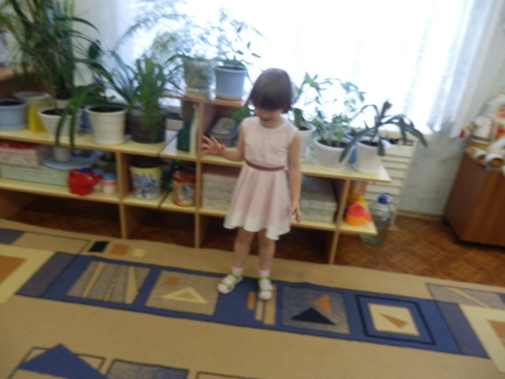
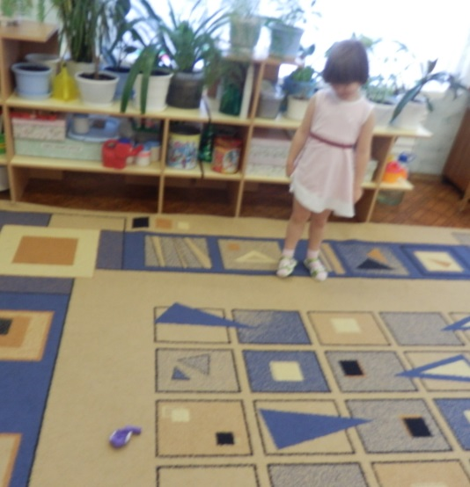
Реактивный шарик
Предложите детям надуть воздушный шар и отпустить его, обратите внимание на траекторию и длительность полёта. Дети делают вывод, что для того чтобы шарик летел дольше, надо его больше надуть, т.к. воздух , вырываясь из шарика, заставляет его двигаться в противоположную сторону.

Slide 5
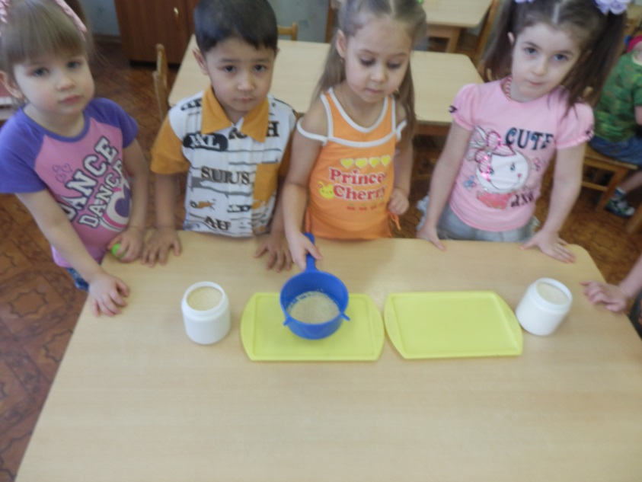
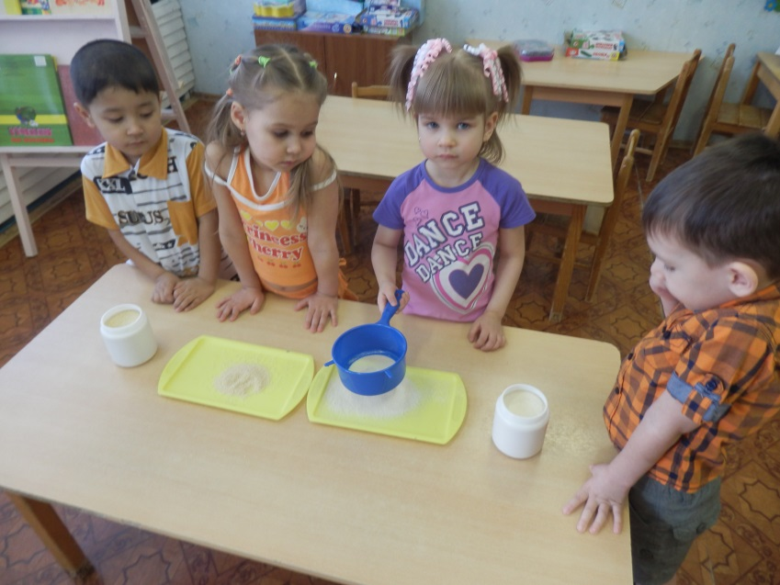
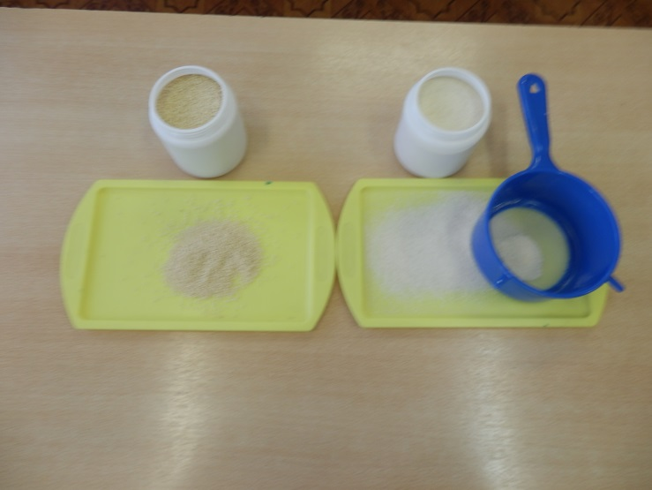
Сеем пшено через сито – не просеивается
А манная крупа – просевается

Slide 6
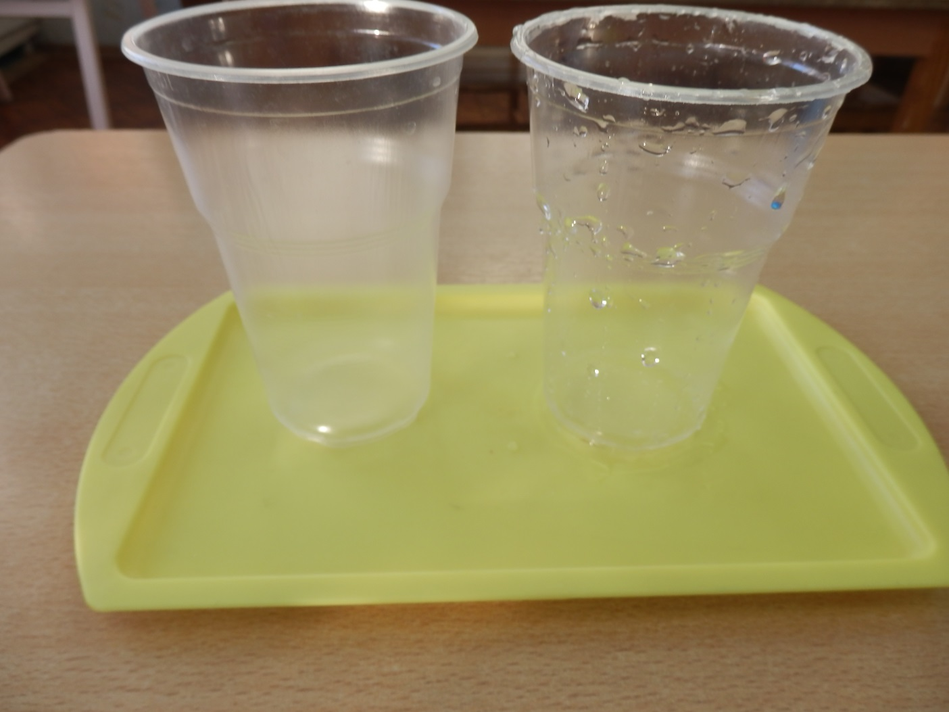
Свойства воды
Сухой стакан и стакан с капельками воды

Slide 7
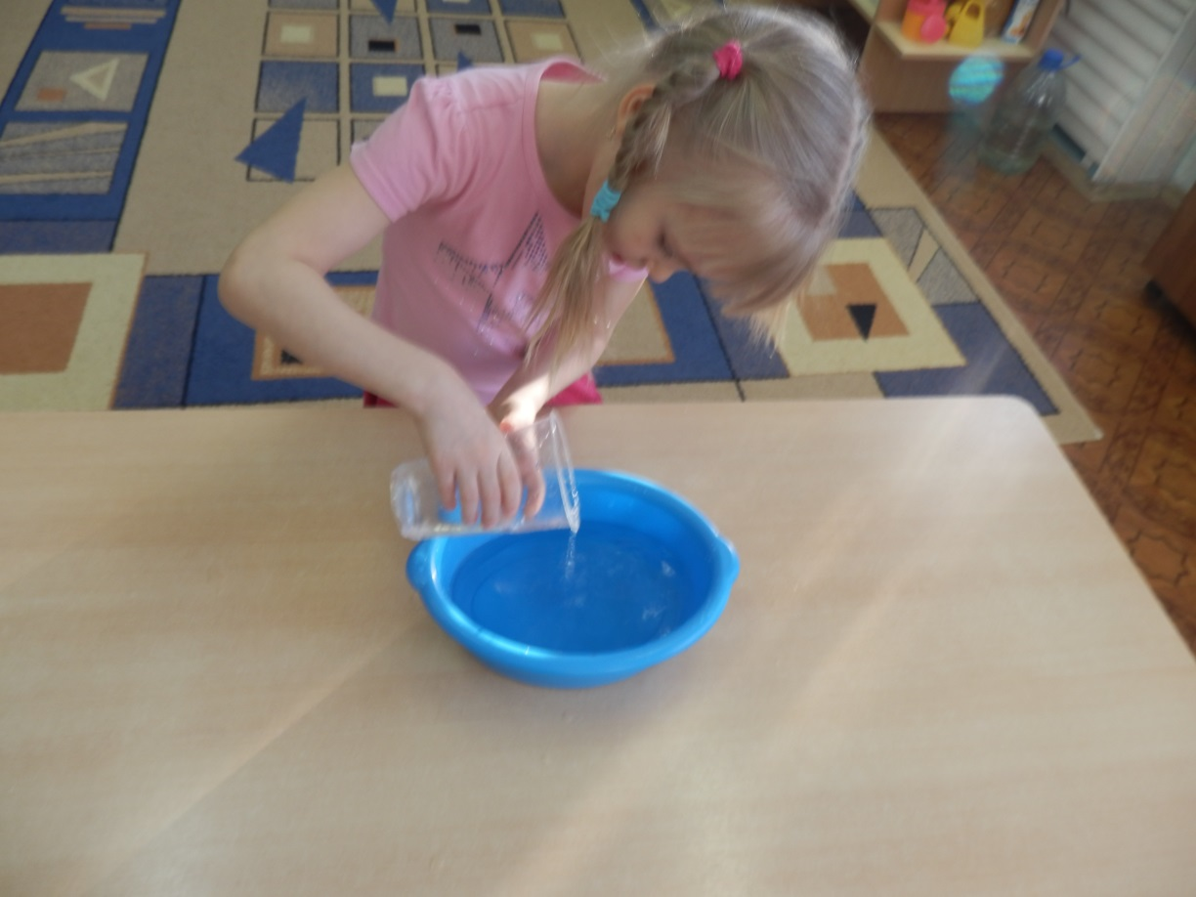
Свойства воды
Воду можно наливать, выливать, переливать

Slide 8
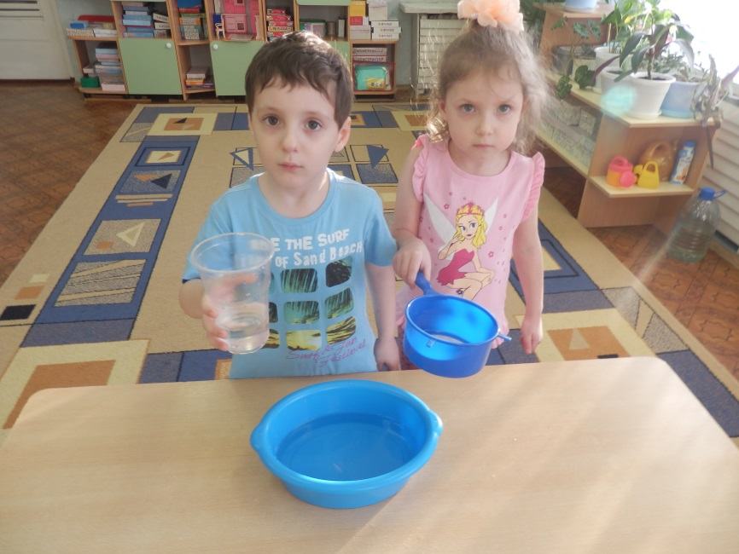
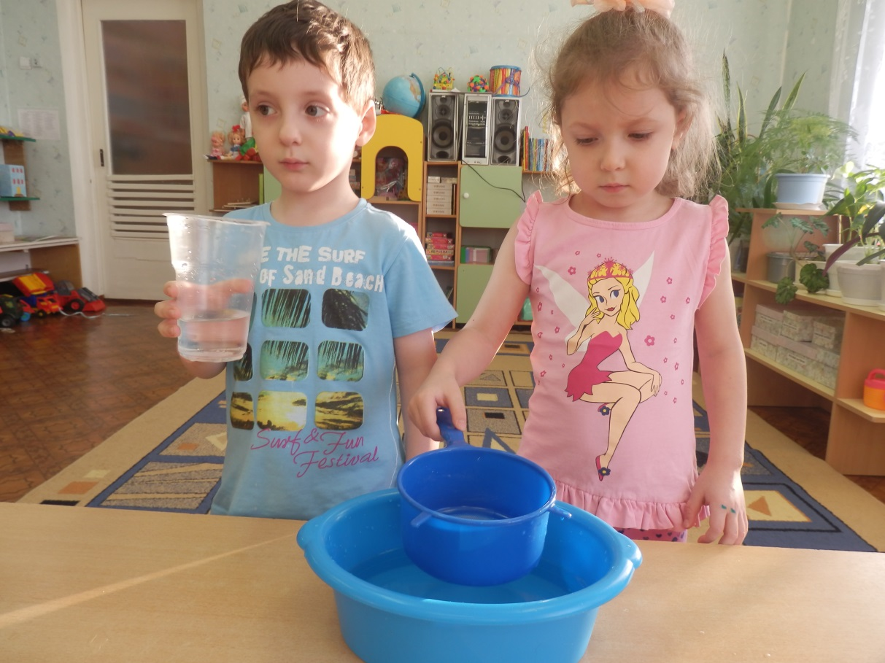
Сквозь сито
Стаканом можно набрать воду,
а из сита вода вытекает

Slide 9
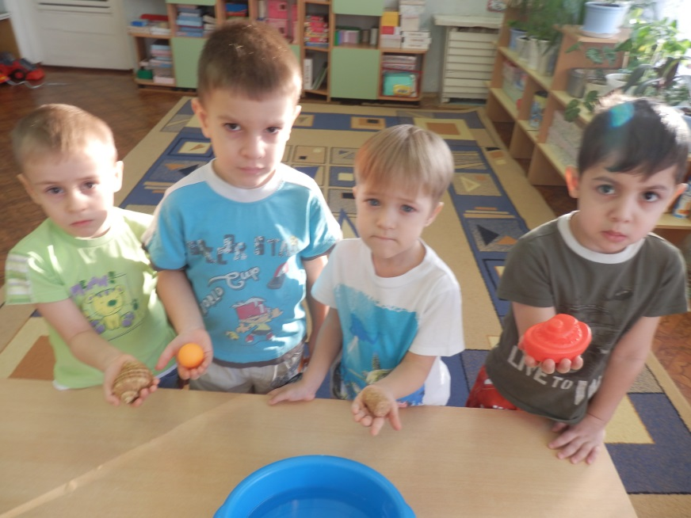
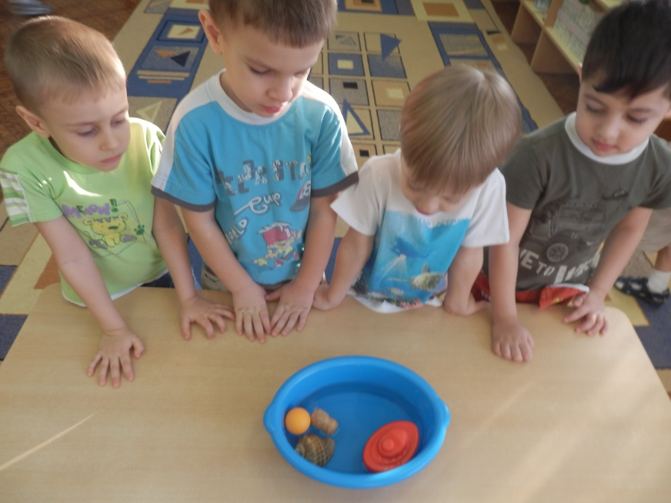
Поплывёт или утонет
Перед детьми тазик с водой. В руках у детей - морская ракушка, шарик, пробка, игрушка. Утонула ракушка. Шарик, пробка, игрушка – плавают.

Slide 10
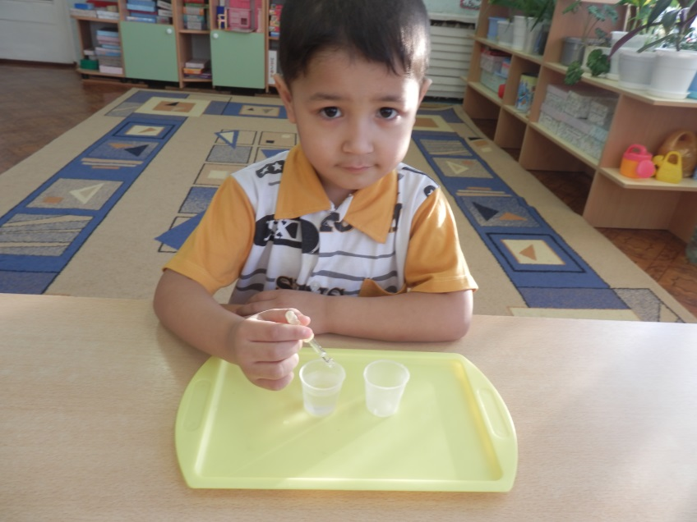
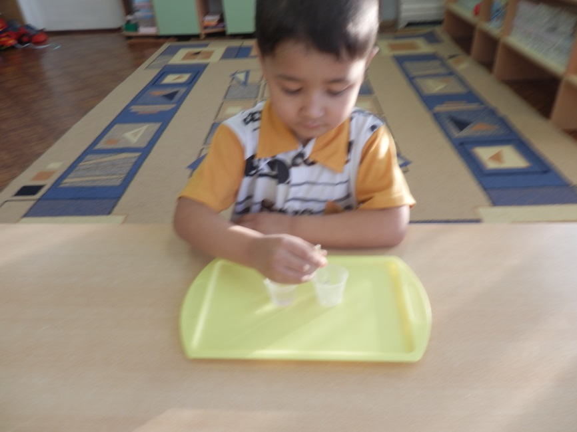
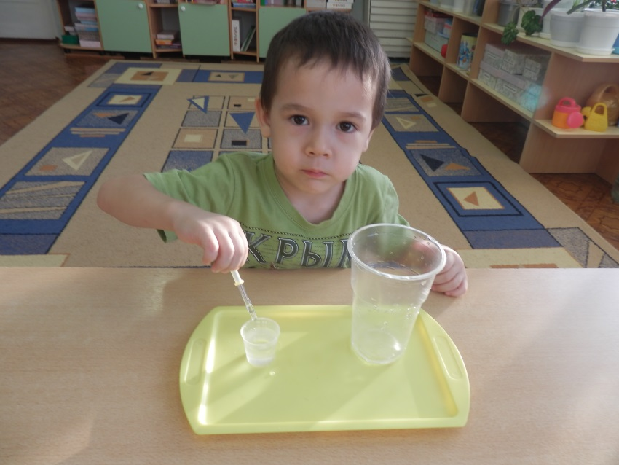
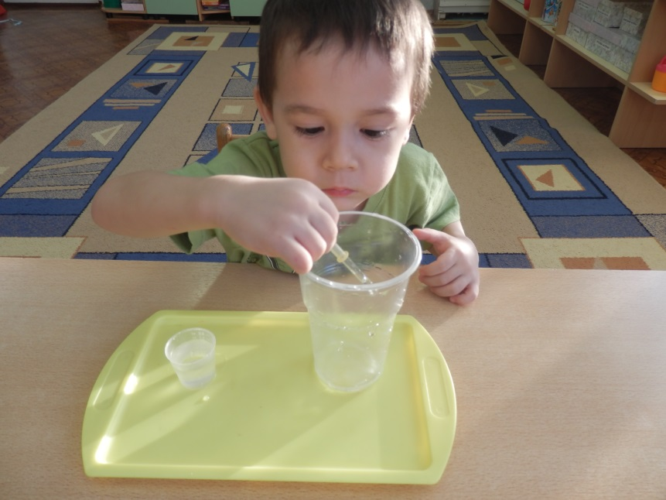
Капли
С помощью пипетки ребёнок переносит воду из одного стакана в другой

Slide 11
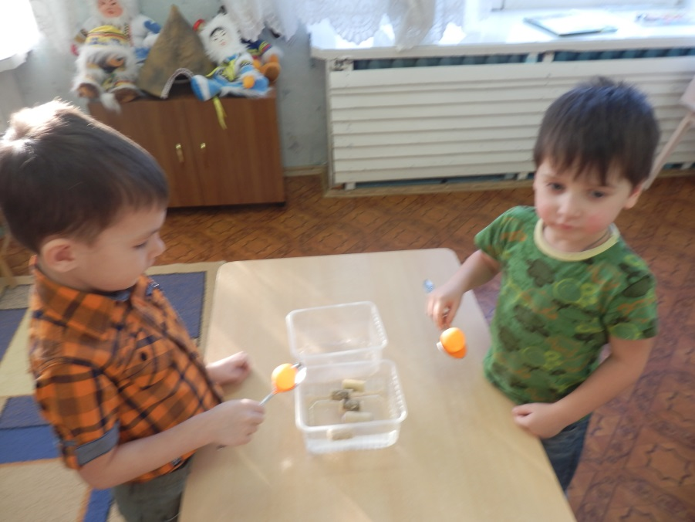
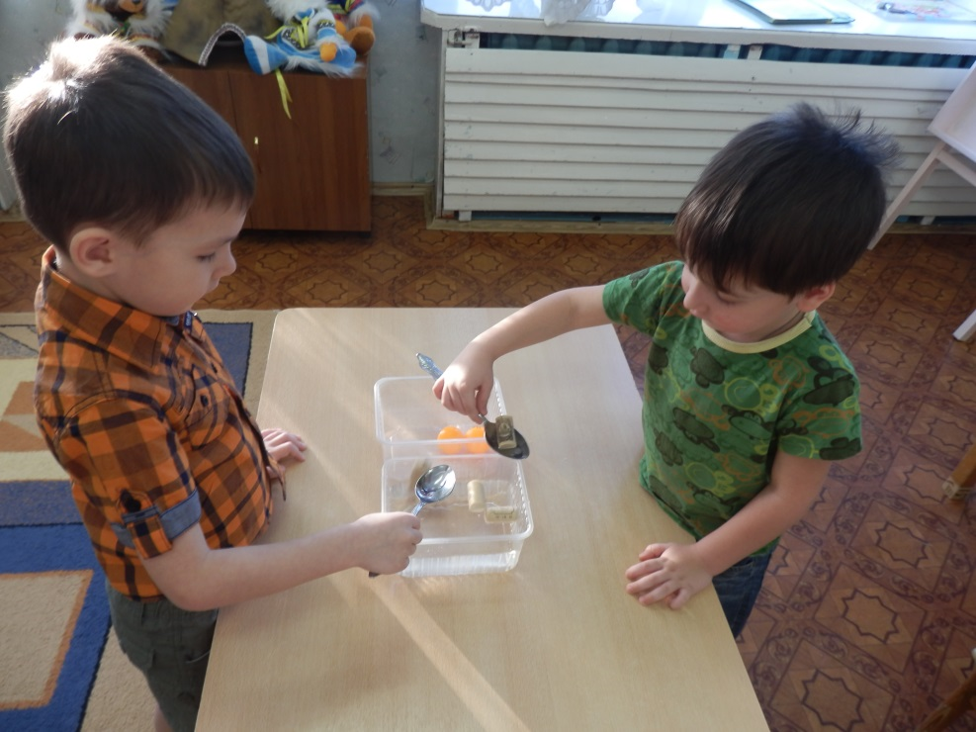
Шарики в воде
Дети с помощью ложки вынимают шарики и пробки из воды и перекладывают их в пустой контейнер без воды.

Slide 12
Спасибо
за внимание!
Пешкова О.В., воспитатель

